Slide 1
Метод Монте-Карло моделирования
(Байесовский анализ)

Slide 2
Свойства показателя правдоподобия
y (y1, y2, y3, ….. yn) – выборка статистических данных (предположим выборка, распределенная по нормальному закону)
m – математическое ожидание, σ – среднеквадратичное отклонение
Ln(L1) для xm1 и S1
Ln(L2) для xm2 и S2
Если Ln(L2) > Ln(L1) то нормальное распределение с параметрами xm2 и S2 лучше описывают вашу выборку
- вероятность того, что параметры xm1 и S1 также соответствуют вашей выборки

Slide 3
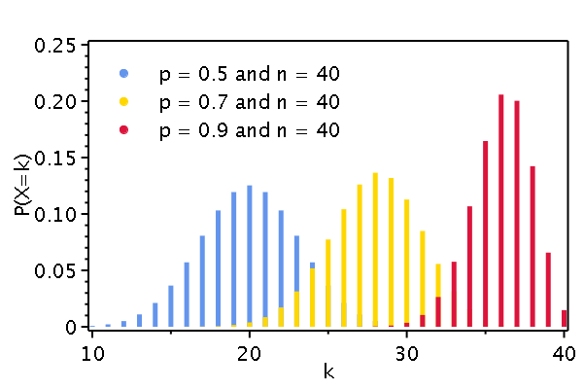
Биноминальное распределение
Биномиа́льное распределе́ние в теории вероятностей — распределение количества «успехов» в последовательности из n независимых случайных экспериментов, таких, что вероятность «успеха» в каждом из них постоянна и равна P.

Slide 4
Генерация положительного исхода при сравнении показателей правдоподобия
- вероятность того, что параметры xm1 и S1 также соответствуют вашей выборки
k(1, P) – случайная величина, распределенная по биномиальному закону с количеством испытаний 1 и вероятностью положительного исхода испытания P
k принимает значения 0 или 1, если k=1 то xm1, S1 и xm2, S2 одинаково хорошо описывают вашу выборку
Чем ближе значения P к 1 те чаше случайная величина k будет принимать значения 1

